Slide 1
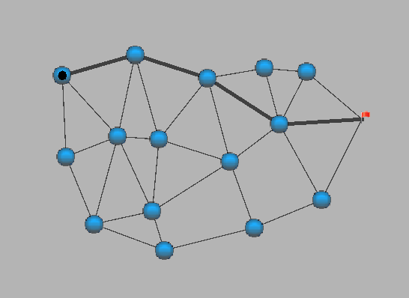
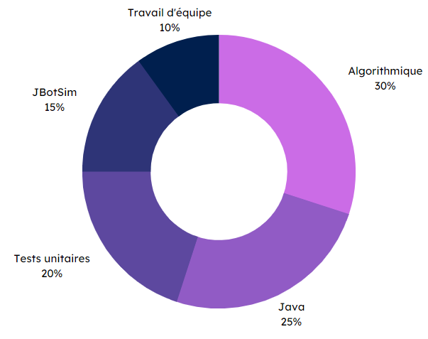


Cahier des charges
Rendu final
En binôme
Programmer divers algorithmes de parcours de graphes à l’aide de la librairie JBotSim.
Permettre l’ajout d’un sommet source (point de départ) et d’une destination.
Programmation des algorithmes du parcours en largeur et A* (A star).
Application de l’algorithme A*
Exploration algorithmique
Méthodes et technologies
Compétences
Travail d’équipe
10 %
Algorithmique
30 %
JBotSim
15 %
JBotSim
NetBeans
Tests unitaires
20 %
Java
25 %
THÉRON Evan

